Slide 1

第四讲：大数据处理与分析技术
大数据计算引擎与处理模式
课程代码 62743 | 浙理工微专业 | 2026年3月
Notes:
大家好，欢迎来到《大数据技术》第四讲。今天我们将深入探讨大数据处理的核心——计算引擎和处理模式。我们将学习批处理和流处理的区别，深入了解Spark和Flink两大主流引擎，并探讨经典的Lambda和Kappa架构。

Slide 2


课程导入：数据，如何计算？
批处理 (Batch Processing)
流处理 (Stream Processing)
核心逻辑是“积攒后统一处理”。不追求毫秒级响应，而是通过批量操作最大化处理吞吐量，适合对实时性要求不高的场景。
核心逻辑是“数据即来即算”。数据产生的瞬间就进入处理流程，以极低的延迟输出结果，是构建实时业务的技术基石。
生活类比：就像手洗衣服，攒够一桶脏衣服再集中清洗，而非单件即时清洗。
生活类比：如同工厂流水线的质检员，产品一到工位立即检查，问题即时拦截。
典型应用：传统金融T+1日终报表、历史数据离线分析、月度财务结算。
典型应用：双十一实时成交额大屏、网约车动态调价、金融交易实时风控。
互动思考：你的业务场景更依赖哪种处理方式？
如果业务对数据的实时性要求极高（如秒级决策），流处理是不二之选；如果更看重处理成本和数据的完整性（如日终结算），批处理可能更合适。结合你当前或未来的业务场景，尝试分析并阐述你的选择理由。
Notes:
面对海量数据，我们有两种主要的计算方式：批处理和流处理。批处理是攒够一批再处理，就像攒够一桶衣服再洗；而流处理是来一条处理一条，就像流水线质检。从过去追求准确性的T+1报表，到现在追求时效性的实时大屏，业务需求的演进也推动了计算模式的发展。

Slide 3
本讲学习目标
知识目标
能力目标
素养目标
核心模式辨析 透彻理解批处理与流处理的本质区别，掌握两种计算范式在数据时效性、处理模型上的核心差异。
精准技术选型 能够基于业务的实时性需求、数据规模、成本预算以及维护复杂度，在多种计算引擎中做出合理的技术决策，平衡开发效率与运行性能。
工程判断力的构建 培养在复杂、模糊的业务场景中，综合考量技术、成本、人力等多维度因素进行权衡的能力。学会不盲目追求新技术，而是寻找最适合当下阶段的解决方案。
主流引擎掌握 熟悉 Apache Spark 与 Flink 的技术特性、适用场景及核心架构设计。
架构方案落地 根据实际业务场景，设计具备可扩展性、容错性和高可用性的大数据处理架构。能够将理论架构转化为可落地的工程方案，解决实际业务中的数据处理痛点。
技术哲学思维 深刻理解“没有银弹”的技术选型哲学。明白技术是服务于业务的工具，技术架构需要随着业务的发展而持续演进，建立技术服务于业务价值的工程思维。
架构与调度认知 了解 Lambda/Kappa 架构演进及 K8s 资源调度的基本原理。
Notes:
本讲的学习目标分为三个层面。知识上，我们要理解批处理与流处理的区别，掌握Spark和Flink两大引擎，并了解Lambda和Kappa架构。能力上，要学会技术选型和架构设计。素养上，要培养工程判断能力，理解技术服务于业务的本质。

Slide 4

Apache Spark：全球最流行的统一计算引擎
核心定位：统一的分布式计算引擎
一个开源的、统一的大数据处理框架，能够高效处理大规模数据集。它旨在解决 Hadoop MapReduce 等早期计算框架在迭代算法、交互式查询等场景下的性能瓶颈，为数据工程、机器学习和实时流处理提供通用的执行环境。
诞生背景：突破磁盘I/O的性能枷锁
针对 MapReduce 中间结果需反复读写磁盘导致的高昂 I/O 开销问题，Spark 提出了革命性的内存计算 (In-Memory Computing)模型。通过将数据尽可能多地缓存在内存中进行计算，彻底改变了大数据处理的效率，让复杂数据处理变得更快、更具交互性。
作为大数据领域的核心技术，Spark 已成为现代数据处理和分析的事实标准，被全球顶级互联网公司广泛采用。
核心优势：极致的处理速度
得益于内存计算的设计，Spark 避免了大量昂贵的磁盘操作。在实际应用中，其运行速度可比传统的 MapReduce 快10 到 100 倍。这一飞跃使得它成为处理时效性要求高、数据规模大的复杂业务场景的首选技术。
Notes:
首先我们来看批处理的王者——Apache Spark。它是全球最流行的统一计算引擎，诞生的初衷就是为了解决早期MapReduce速度慢的问题。Spark的核心优势在于内存计算，这使得它的速度比MapReduce快了10到100倍。

Slide 5
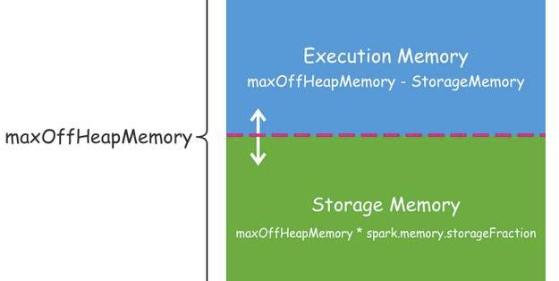
Spark 核心机制：内存计算
核心原理：内存迭代计算
计算过程中产生的中间结果不再写入慢速磁盘，而是直接缓存于高速RAM中。当下游任务需要数据时，可实现“零拷贝”的直接内存读取。这种机制彻底打破了I/O瓶颈，让复杂的多阶段数据处理流水线得以全速运行。
直观理解：草稿纸的存放方式
传统 MapReduce 如同每算一步就把草稿纸锁进抽屉（磁盘），用时再费力取出；而 Spark 则是将所有关键草稿平铺在桌面（内存），随时可见、即取即用。这种“桌面演算”模式让数据流转的效率发生了质的改变，尤其适合反复迭代的算法场景。
从磁盘到内存的范式转变
传统计算引擎频繁进行“计算-落盘-读取”的循环，而Spark将中间数据全生命周期驻留内存，消除了机械硬盘的物理延迟，这是其处理速度远超传统框架的核心底层逻辑。
90%+
磁盘I/O开销的极致缩减
让毫秒级响应成为可能，在交互式数据分析与机器学习训练中，将等待时间从分钟级缩短至秒级。
Notes:
Spark的核心机制就是内存计算。简单来说，就是把计算过程中的中间结果放在内存里，而不是写入磁盘。这就像做数学题时把草稿纸平铺在桌面上，而不是放进抽屉里，大大减少了读写磁盘的开销，从而实现了惊人的速度提升，通常能减少90%以上的I/O开销。

Slide 6
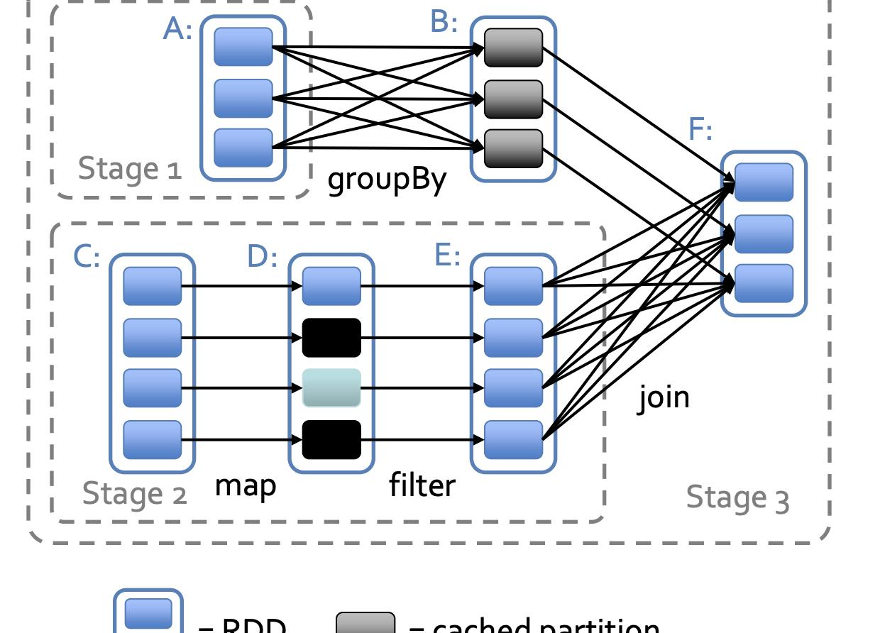
Spark 核心抽象：RDD 与 DAG
RDD：弹性分布式数据集 (Resilient Distributed Dataset)
RDD是Spark中最基础的逻辑数据结构，代表一个只读的、被切分为多个分区并分布在集群不同节点上的数据集。它是Spark所有高阶API（如DataFrame）的底层实现基础。
只读与不可变
血统容错机制
分区并行计算
数据一旦创建不可修改，通过转换生成新RDD，保证数据一致性。
记录数据生成路径，节点故障时无需复制，直接重算恢复。
数据分片存储，不同节点可同时处理各自分区，提升吞吐量。
DAG：有向无环图 (Directed Acyclic Graph)
Spark在执行Job前将一系列转换操作构建成DAG，清晰展示了任务之间的依赖关系，是实现流水线执行和任务优化的关键。
RDD与DAG共同构成了Spark的核心计算模型。RDD为数据提供了分布式的抽象表示，而DAG则为计算过程提供了高效的执行蓝图，两者结合实现了对海量数据的快速、容错处理。
执行计划可视化
智能流水线优化
将复杂的计算逻辑转化为拓扑图，便于理解数据流转与阶段划分。
调度器基于宽依赖切分Stage，实现数据本地性与任务并行化。
Notes:
Spark有两个核心抽象概念：RDD和DAG。RDD是弹性分布式数据集，代表了分布式存储的数据。而DAG是有向无环图，它描述了计算的依赖关系，Spark的调度器可以根据这个图进行智能优化，从而提高执行效率。

Slide 7
Spark 强大的生态系统 (Ecosystem)
Spark Core
Spark SQL
Spark Streaming
整个生态的基石，提供高效的内存计算、任务调度与故障恢复机制。作为通用执行引擎，为上层组件提供了统一的底层支持，决定了作业的运行效率。
结构化数据处理的核心模块。支持标准SQL语法和DataFrame API，能够无缝对接Hive、Parquet等数据源，将关系型数据处理与大数据计算完美融合。
基于微批次的实时流处理组件。将实时数据流切分为小批次进行处理，兼顾了吞吐量与低延迟，适用于日志监控、实时推荐等需要即时响应的业务场景。
MLlib 机器学习库
GraphX 图计算框架
轻量级且可扩展的机器学习算法库，包含分类、回归、聚类、协同过滤等经典算法实现。它消除了传统机器学习在处理大规模数据时的性能瓶颈，让算法工程师能够专注于模型本身而非底层并行化细节。
专为大规模图数据处理而生，提供了统一的图抽象和Pregel计算模型。支持社交网络关系挖掘、网页排名计算等复杂图算法，帮助用户从海量关联数据中发现潜在的结构信息与价值。
离线数仓建设 (ETL)
复杂即席数据分析
智能模型训练
高效处理海量历史数据，完成复杂的清洗、转换与加载工作，为企业构建稳定、可复用的数据资产。
利用内存计算优势突破传统Hadoop的延迟限制，快速响应多维度、多层次的临时查询，加速业务决策。
依托分布式计算能力缩短模型迭代周期，支持基于全量数据的深度学习与模型调优，赋能智能化业务场景。
Notes:
Spark不仅是一个计算引擎，它还有一个非常强大的生态系统。除了核心的Spark Core，还包括用于结构化数据查询的Spark SQL，用于实时处理的Spark Streaming，以及机器学习库MLlib和图计算库GraphX。因此，Spark非常适合用于离线数仓建设、复杂数据分析和机器学习训练。

Slide 8




Apache Flink：第三代流处理引擎的代表
核心定位：下一代分布式流处理基石
专为分布式、高性能、高可用与准确性设计的开源流处理框架。它打破了传统流批界限，能够同时支持无界实时流和有界历史数据的高效处理，是构建现代数据密集型应用的理想选择。
核心理念：Everything is a stream（一切数据都是流）
在Flink的世界观中，批处理不再是独立模式，而是流处理的一个特例——即一个拥有明确开始和结束边界的有限数据流。这一设计让同一套引擎能够统一处理实时与离线业务，大幅降低开发与运维成本。
主流实时计算之选
作为Apache顶级项目，Flink凭借卓越的架构设计，已成为金融风控、实时推荐、日志流处理等关键业务场景中不可或缺的核心技术底座，赋能企业实现毫秒级智能决策。
极致低延迟
超高吞吐量
精准一次语义
突破传统引擎瓶颈，实现毫秒级甚至亚毫秒级数据处理，从容应对高频交易与实时监控场景。
单机即可承载每秒数百万级数据写入，具备强大的水平扩展能力，轻松抵御业务流量洪峰冲击。
基于Chandy-Lamport算法，确保故障恢复时每条数据仅被精确处理一次，杜绝数据丢失与重复。
Notes:
接下来我们看流处理的霸主——Apache Flink。它是第三代流处理引擎的代表，其核心理念是“一切数据都是流”。Flink的优势在于低延迟、高吞吐，并且能够保证Exactly-Once语义，即每条数据被精确处理一次。

Slide 9
Flink 核心机制：事件驱动与状态管理
事件驱动 (Event-Driven)
状态管理 (State Management)
核心模型：数据即触发
什么是状态：中间计算结果
应用程序的处理逻辑完全由事件的发生来驱动。每当一条新的数据（事件）到达系统，就会立即触发对应的业务逻辑进行处理，无需等待批次收集，实现了数据的实时响应。
在连续处理流数据过程中需要维护的关键中间信息。例如计算用户的累计消费金额、会话持续时间或聚合统计结果。这些状态是业务逻辑正确性和连续性的基础。
核心特点：流式直观性
Flink 的核心优势：高可靠管理
遵循“来一条，算一条”的处理范式。这种方式不仅让处理流程非常直观，减少了中间缓存的开销，还能以极低的延迟处理海量的实时数据流，是处理高频实时业务的理想选择。
提供内置的高效状态存储与访问机制，支持本地内存与持久化存储结合。同时具备强大的故障恢复能力，通过 Checkpoint 机制定期保存状态快照，故障时可无缝恢复，保证数据一致性。
Notes:
Flink的核心机制包括事件驱动和状态管理。事件驱动意味着来一条数据就处理一条，非常直观。而状态管理则是Flink的一大亮点，它能高效地维护和管理计算过程中的中间状态，比如用户的累计消费金额，并支持故障恢复。

Slide 10
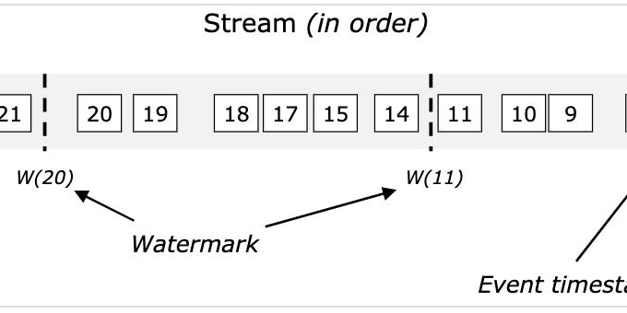
Flink 关键概念：时间语义
处理时间 (Processing Time)
指数据到达Flink计算引擎的时刻。这是最简单的时间定义，完全依赖于运行任务的机器系统时钟，无需从数据本身提取时间信息。
优势是实现简单、计算开销低；但缺点也很明显，无法处理数据乱序或延迟到达的场景，在分布式系统中结果的确定性较差。
事件时间 (Event Time)
水位线（Watermark）是处理事件时间的核心机制。它是一个逻辑时钟，用于衡量事件时间的进度，帮助系统判断数据是否已经迟到，从而触发窗口计算，是解决数据乱序和延迟问题的关键技术。
指数据本身携带的时间戳，即事件实际发生的物理时间。这个时间通常在数据产生时就被记录，与处理它的系统无关。
能准确反映业务事实，支持乱序和延迟数据处理；但需要开发者定义Watermark策略，实现复杂度较高，适合对结果准确性要求严格的业务。
Notes:
在流处理中，时间是一个非常关键的概念。Flink支持两种核心的时间语义：处理时间和事件时间。
处理时间是数据到达Flink计算引擎的时间，它的特点是简单、易于实现且计算成本低，但由于完全依赖系统时钟，无法处理数据乱序或延迟到达的情况，导致结果不够准确。
事件时间是数据本身携带的时间戳，即数据产生的真实时间。它能够处理乱序和延迟数据，计算结果更符合业务实际，但实现相对复杂，需要配合“水位线”（Watermark）机制来推进时间进度和处理迟到数据。

Slide 11
Flink 容错机制：Exactly-Once 保证
核心挑战：故障与一致性
技术内核：Checkpoint 快照
核心价值：Exactly-Once
在分布式计算环境中，节点宕机、网络延迟或任务重启是不可避免的常态。一旦发生故障，最棘手的问题在于：如何确保上游源源不断流入的数据，既不会因为处理中断而永久丢失，也不会因为系统重试而被重复计算？
Flink 基于经典的Chandy-Lamport 分布式快照算法，定期对全链路应用状态和数据流消费位置生成全局一致性快照（Checkpoint）。这一过程异步执行，对实时吞吐影响极小，同时将状态数据持久化存储在高可靠介质中。
通过快照与状态恢复机制的深度融合，Flink 实现了严格的“精确一次 (Exactly-Once)”处理语义。无论系统经历多少次故障重启，最终每条数据都会被且仅被处理一次，彻底消除了数据不一致的风险。
传统的“至少一次”或“最多一次”语义，在金融交易、实时对账等对数据准确性要求极高的场景下，已无法满足业务的核心诉求。
当故障发生时，系统能迅速回滚到最近一次成功的 Checkpoint 状态，并从断点处无缝恢复处理。这就像游戏存档一样，让数据处理拥有了“后悔药”。
这一特性让 Flink 成为金融支付、实时风控、核心业务数据处理等关键领域的首选，确保了业务结果的绝对准确。
Notes:
分布式系统中故障是常态，如何保证数据不丢失、不重复？Flink通过基于快照算法的Checkpoint机制来解决这个问题。它会定期保存系统状态，当故障发生时，可以恢复到最近的快照，从而保证了每条数据被精确处理一次，这就是Exactly-Once语义。

Slide 12
Flink 适用场景
实时风控
实时大屏
金融实时对账
实时推荐
在用户发起交易的毫秒级窗口期内，对交易行为、用户画像及历史数据进行实时计算，快速识别盗刷、套现等欺诈模式，拦截风险交易。
如电商大促的实时成交额看板、春运的交通枢纽客流量监控。通过动态数据流驱动可视化图表，让决策者直观掌握业务的每一秒动态。
处理银行间、支付机构间的海量交易流水，实时核对借贷双方账目。解决传统 T+1 结算的滞后性，实现资金的即时清算与差错预警。
捕捉用户在 App 内的点击、浏览、加购等瞬时行为，实时计算用户当前兴趣，动态更新商品或内容推荐列表，提升转化效率。
核心技术要求
核心技术要求
核心技术要求
核心技术要求
系统需具备微秒级的低延迟处理能力，同时保证风控模型的高准确性，平衡误报率与漏报率。
支持海量数据的高吞吐写入与实时刷新，延迟需控制在秒级以内，且系统必须具备高并发下的稳定性。
严格的 Exactly-Once 精准一次处理语义，确保数据绝对准确零误差，满足金融行业极高的数据一致性标准。
毫秒级的低延迟计算能力，能快速响应用户行为变化，同时具备高吞吐能力以支撑大规模并发用户的实时特征计算。
Notes:
Flink的适用场景主要集中在对实时性要求极高的领域。例如，需要毫秒级响应的实时风控，需要数据实时更新的实时大屏，对数据准确性要求零误差的金融实时对账，以及需要快速响应用户行为的实时推荐系统。

Slide 13
Spark vs. Flink 技术特性对比
计算模型
延迟表现
状态管理
Spark
Flink
Spark
Flink
Spark
Flink
微批次模型
纯流处理
秒级 ~ 分钟级
毫秒级
相对较弱
极其强大
Spark基于小批量数据处理，Flink则是真正的原生流式计算，数据随到随处理。
微批次模型受批次间隔影响，而Flink的低延迟使其更适合实时风控等对时效敏感的场景。
Flink提供了精确的一次语义和丰富的状态原语，支持复杂的有状态计算，容错性更佳。
时间语义
吞吐量
生态成熟度
Spark
Flink
Spark
Flink
Spark
Flink
侧重处理时间
原生事件时间
极高
高
极其成熟
快速发展
Flink完美支持基于事件发生时间的乱序数据处理，这对于日志分析等场景至关重要。
Spark在海量静态数据批处理上表现优异，Flink则在实时高吞吐场景下提供了出色的性能。
Spark拥有广泛的社区支持和丰富的周边工具，Flink则在实时计算领域正成为新的行业标准。
Notes:
现在我们来对比一下Spark和Flink。Spark采用微批次模型，延迟在秒级到分钟级，批处理吞吐量极高，生态也非常成熟。而Flink采用纯流模型，延迟达到毫秒级，状态管理和事件时间支持非常强大。两者各有优劣，适用于不同场景。

Slide 14
技术选型策略：Spark or Flink?
选择 Apache Spark：离线与深度计算场景
选择 Apache Flink：实时与精准计算场景
海量离线数据处理
毫秒级低延迟响应
适用于构建企业级数据仓库、生成T+1业务报表等批量处理场景。凭借内存计算优势，能对海量历史数据进行高效的批处理运算，是传统数仓建设的标准选择。
专为实时性要求极高的场景设计，如实时反欺诈、动态定价与实时业务大屏。数据无需落地即可完成处理，实现从事件发生到结果产出的毫秒级闭环。
多阶段复杂业务分析
复杂事件流模式识别 (CEP)
支持多步骤的数据转换、多表关联、多层级聚合与深度探索性分析。对于逻辑链条长、需要反复迭代的复杂业务逻辑，其成熟的API能大幅降低开发复杂度。
能够在无界数据流中实时检测特定的事件组合或业务规则序列。例如在物联网中监测设备异常状态，或在交易流中识别潜在的违规操作模式。
机器学习流水线构建
Exactly-Once 精准语义
内置 MLlib 算法库，支持从特征工程、模型训练到评估的全流程。能无缝衔接数据处理与AI模型，是数据科学家进行大规模实验和模型落地的主流框架。
在系统故障或网络抖动下仍能保证数据处理的精确性，无重复、无丢失。这是金融交易、核心账务核算等对数据一致性要求极高业务的关键保障。
Notes:
那么，在实际项目中我们该如何选择呢？简单来说，如果你的需求是离线数据处理、复杂数据分析或机器学习，那么Spark是更好的选择。如果你的需求是低延迟实时处理、复杂事件处理或需要Exactly-Once语义，那么Flink是首选。

Slide 15
大数据架构思想：Lambda vs. Kappa
Lambda 架构 (双车道模式)
Kappa 架构 (单车道模式)
为解决业务中“既要快（实时响应），又要准（全量计算）”的核心矛盾而设计。采用两条独立的数据处理管道并行运行，在速度与准确性之间寻找平衡。
针对 Lambda 架构的复杂性问题提出的简化方案。利用流处理技术的成熟，将实时计算与离线重算统一到单一技术栈中，化繁为简。
Speed Layer · 快车道
Batch Layer · 慢车道
核心：单一流处理管道
基于流处理引擎，仅处理增量数据，秒级产出近似结果，优先保障业务的实时性需求。
基于批处理引擎，全量数据重新计算，虽然耗时较长，但能提供绝对精确的最终数据视图。
废除独立的批处理层。无论是实时流入的新数据，还是需要回溯的历史数据，均通过同一条流引擎进行处理，历史数据通过“重放”机制接入。
核心痛点：维护成本高昂。需开发维护两套完全独立的代码与系统，技术栈割裂，故障排查与迭代效率极低。
核心优势：极简高效。全系统仅需一套代码逻辑，架构轻量化。开发、测试与运维成本大幅降低，显著提升业务响应速度。
Notes:
接下来我们探讨两种经典的大数据架构思想：Lambda和Kappa。Lambda架构像双车道，既有处理实时数据的快车道（Speed Layer），也有处理全量数据的慢车道（Batch Layer），准确性高但维护成本也高。Kappa架构则像单车道，只用一条流处理管道，实时数据和历史回溯都通过同一引擎处理，架构简洁，维护成本低。

Slide 16
架构选型：Lambda or Kappa?
选择 Lambda 架构，如果：
选择 Kappa 架构，如果：
业务对数据准确性要求极高，必须确保最终结果是基于全量历史数据计算得出的。在金融、审计或核心交易等领域，这是不可妥协的核心诉求，批处理层的存在是数据一致性的最后一道防线。
核心诉求是架构简洁与快速迭代。希望通过统一的流处理技术栈，彻底消除Lambda架构中“同一份逻辑，批流两套代码”的冗余，大幅提升产品的研发和上线速度。
团队规模较大，拥有充足的工程资源来并行维护批处理和流处理两套独立的系统。多团队分工协作模式能有效分摊开发、测试和长期技术维护的成本压力。
团队规模较小，追求轻量化运维。希望通过简化技术栈来降低系统的复杂度，减少因维护两套独立系统带来的监控、告警和故障排查的运维负担。
业务场景对实时性要求并非毫秒级，能够容忍较高的开发成本和一定的结果延迟。更看重系统的最终一致性，而非牺牲准确性去换取极致的时效性。
流处理引擎（如 Apache Flink）足够成熟稳定，单引擎即可同时支撑实时在线计算与海量历史数据的重放处理，能够覆盖绝大多数业务场景的需求。
Notes:
架构选型同样需要权衡。如果你对数据准确性要求极高，且团队资源充足，可以选择Lambda架构。如果你追求架构简洁、快速迭代，并且相信你的流处理引擎足够强大，那么Kappa架构是更好的选择。

Slide 17

现代资源调度：Kubernetes (K8s)
现状洞察：容器化成为大数据标配
无论是批处理的 Spark 还是流处理的 Flink，现代大数据计算框架已全面拥抱容器化。Kubernetes 凭借其强大的编排能力，正逐步取代传统静态集群，成为承载核心数据处理任务的主流基础设施。
弹性伸缩 · 降本增效
存算分离 · 灵活架构
基于实时负载动态调整计算节点数量，资源随业务流量“按需分配”。这种能力让资源利用率最大化，既能从容应对流量洪峰，又能在低峰期自动释放闲置资源，显著降低企业的基础设施持有成本。
打破传统紧耦合架构，计算与存储资源独立调度、各自扩展。这种解耦模式赋予了系统极高的灵活性，能够适应海量数据的高并发读写，同时支持计算层的快速迭代与升级，加速业务响应。
作为云原生时代的“操作系统”，K8s 为大数据应用提供了标准化的容器运行环境，是连接底层基础设施与上层业务应用的关键枢纽。
行业共识：资源调度的事实标准
Kubernetes 已成为大数据平台资源调度的核心底座，它不仅提供了前所未有的弹性与灵活性，更为企业构建云原生、可扩展、高效率的现代化数据处理平台提供了坚实的技术支撑。
Notes:
最后，我们来看看现代资源调度平台——Kubernetes，也就是K8s。现在越来越多的大数据平台都运行在K8s之上。它的核心优势在于弹性伸缩和存算分离，能够根据负载自动调整资源，实现按需分配，大大降低了成本，提高了架构的灵活性。

Slide 18
课堂研讨：技术选型实战
业务核心需求
海量数据吞吐
极致性能约束
工程落地限制
需要对用户全链路行为进行实时监控，核心目标是毫秒级检测异常交易。系统需具备敏锐的风险感知能力，在交易发生瞬间识别潜在欺诈或操作风险，保障业务资金与数据安全。
日均需处理约10亿+条交易流水数据，数据流量呈现潮汐式波动。系统架构需支撑高并发写入，同时保证数据处理的高吞吐量，避免数据堆积导致的延迟，确保全量数据的时效性与完整性。
端到端处理延迟必须控制在100毫秒以内。从原始数据产生、传输、计算到最终风险决策输出，全链路响应需达到亚秒级标准，这是保障实时风控业务价值的核心技术底线。
研发与运维团队规模相对精简，人力投入有限。因此技术方案需追求架构轻量化，降低系统复杂度，便于日常维护、快速迭代与故障排查，避免引入过高的技术债与运维成本。
核心研讨任务
请结合上述业务背景与技术约束，为该实时数据处理系统推荐合适的计算引擎和架构模式。请详细阐述你的选择理由，建议从技术匹配度、开发效率、运维成本、可扩展性以及团队技术栈适配性等多个维度展开分析，并思考该方案在面对流量洪峰时的稳定性表现。
Notes:
现在我们来进行一个实战演练。假设我们要搭建一个实时风控系统，要求每天处理10亿条数据，延迟在100毫秒以内，且团队规模较小。请大家分组讨论，为这个场景推荐合适的计算引擎和架构模式，并说明理由。

Slide 19
课堂小结
Apache Spark
Apache Flink
Lambda 架构
Kappa 架构
擅长海量数据的批处理计算，是离线数据分析、数据仓库构建与复杂机器学习模型训练的核心利器。其基于内存的计算模型，让历史数据的大规模处理效率得到了质的飞跃。
专注于低延迟的实时流处理技术，原生支持事件时间语义与精确一次状态一致性。在金融实时风控、电商实时推荐、实时数仓建设等对时效性要求极高的业务场景中，是无可替代的首选方案。
经典的双流处理范式，通过批处理层保证数据结果的绝对准确性，速度层保障实时性。虽然能提供高可靠的数据视图，但同时维护两套独立的计算代码会带来较高的开发与长期运维成本。
用单一流处理引擎统一解决实时与离线需求的简化架构。它摒弃了冗余的双层设计，大幅降低了系统复杂度。非常适合追求敏捷开发迭代、希望以更低运维成本支撑业务快速变化的技术团队。
核心认知：技术无银弹，取舍看业务
技术选型从来没有万能的“银弹”，脱离业务场景的架构设计都是空中楼阁。我们需要紧密结合业务需求、数据规模与成本预算进行综合权衡。只有深刻理解底层计算引擎的特性与架构思想的本质，才能在复杂的业务环境中，设计出既高效稳定又具备长期演进能力的大数据系统。
Notes:
我们来总结一下本讲的核心要点。我们学习了Spark和Flink两大核心引擎，以及Lambda和Kappa两种核心架构。最重要的是要理解，技术选型没有银弹，必须紧密结合业务需求进行权衡。掌握这些底层思想，是设计高效大数据系统的基础。

